Slide 1
Dagens program
Dieselmotorens hjælpesystemer (4-takt)
  Startluftsystem
  Ladeluftsystem
  Brændstofsystem
  Smøreoliesystemet
  Kølesystem
  Portefølje 1 spørgsmål 1, 2 og 3

Slide 2
Dieselmotorens hjælpesystemer
Hvad der skal til for start og kørsel
  Startluft / starter
  Luft til forbrænding
  Olie til forbrænding
  Smøreolie
  Kølevand

Slide 3
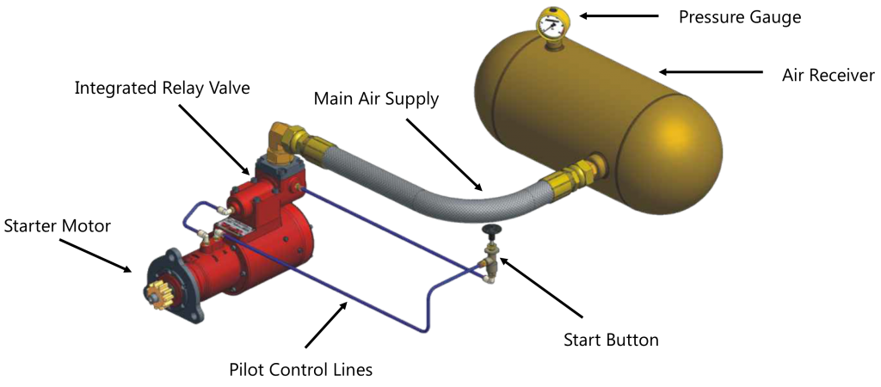
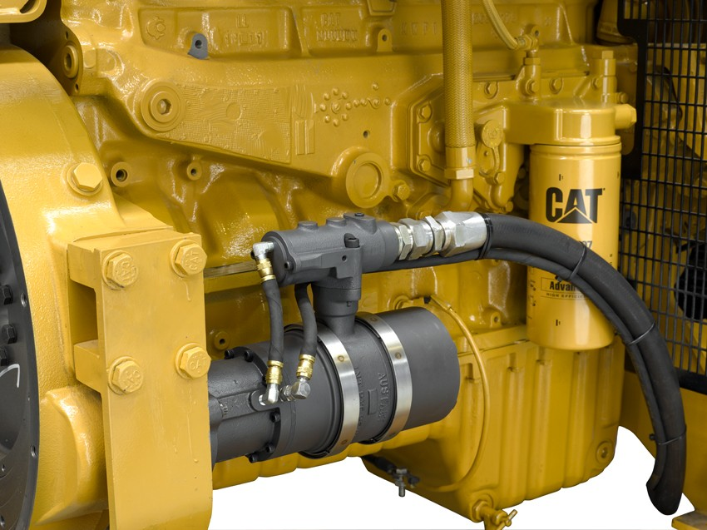
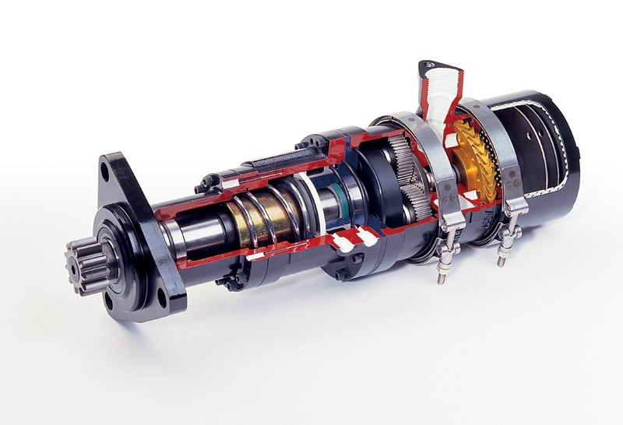
Dieselmotorens hjælpesystemer - Startluftsystem
Eksempel på startluftsystem 4-takts Diesel

Slide 4
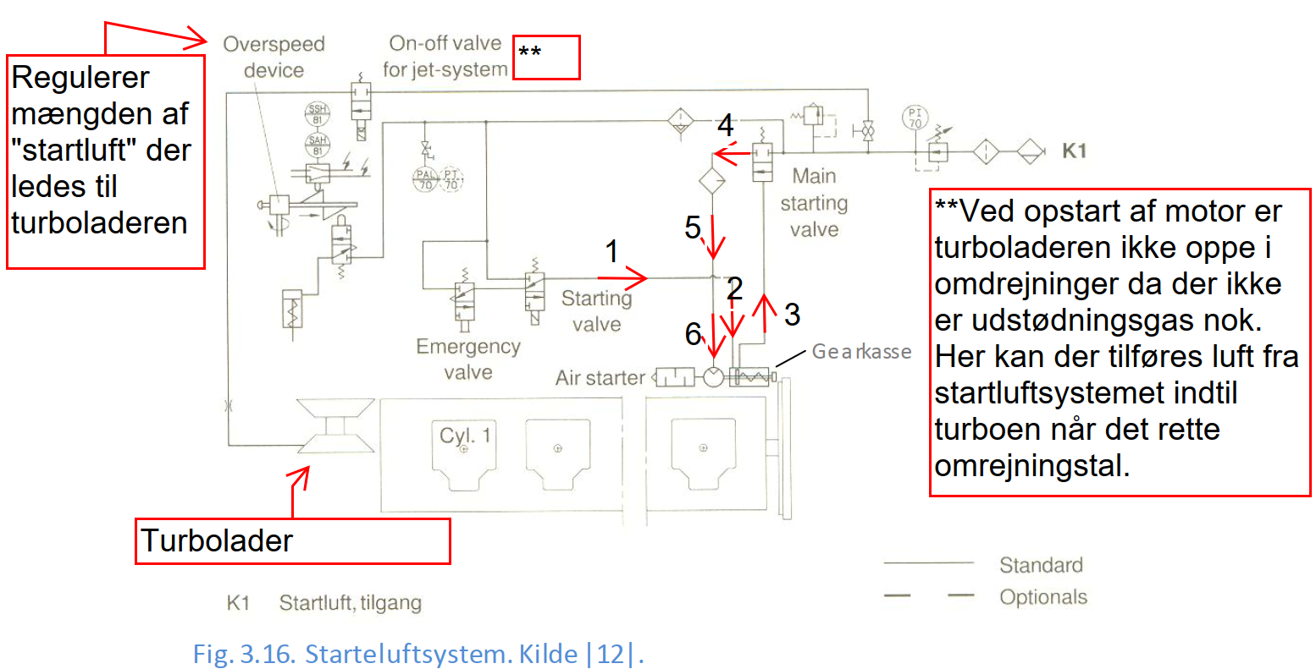
Dieselmotorens hjælpesystemer - Startluftsystem

Slide 5
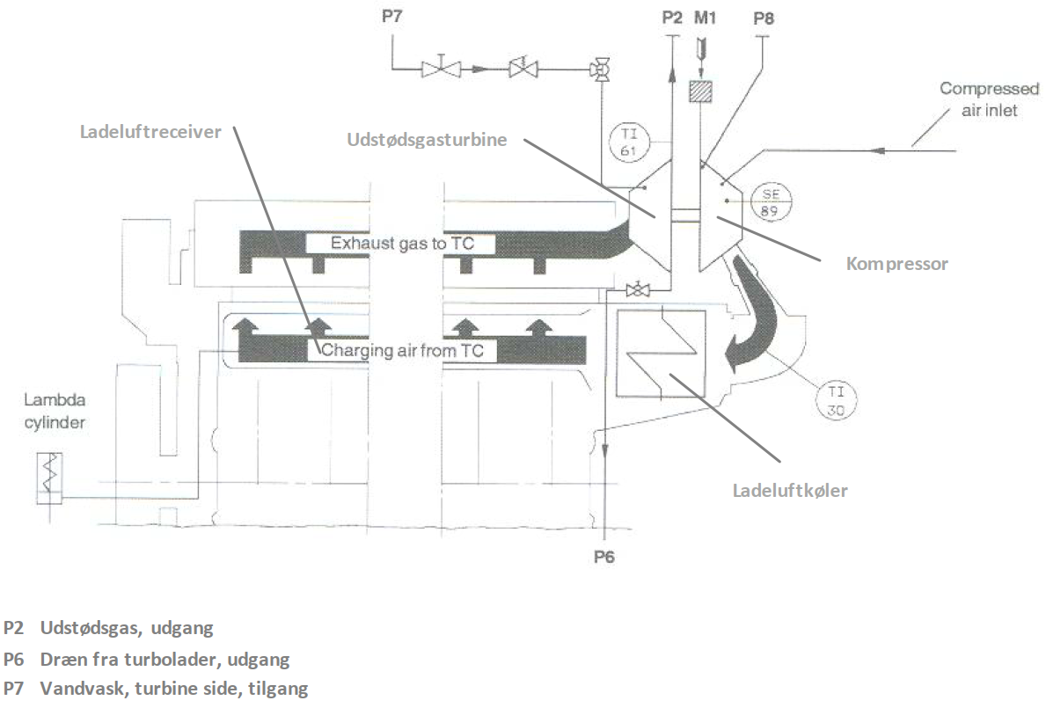
Dieselmotorens hjælpesystemer - Ladeluftsystem

Slide 6
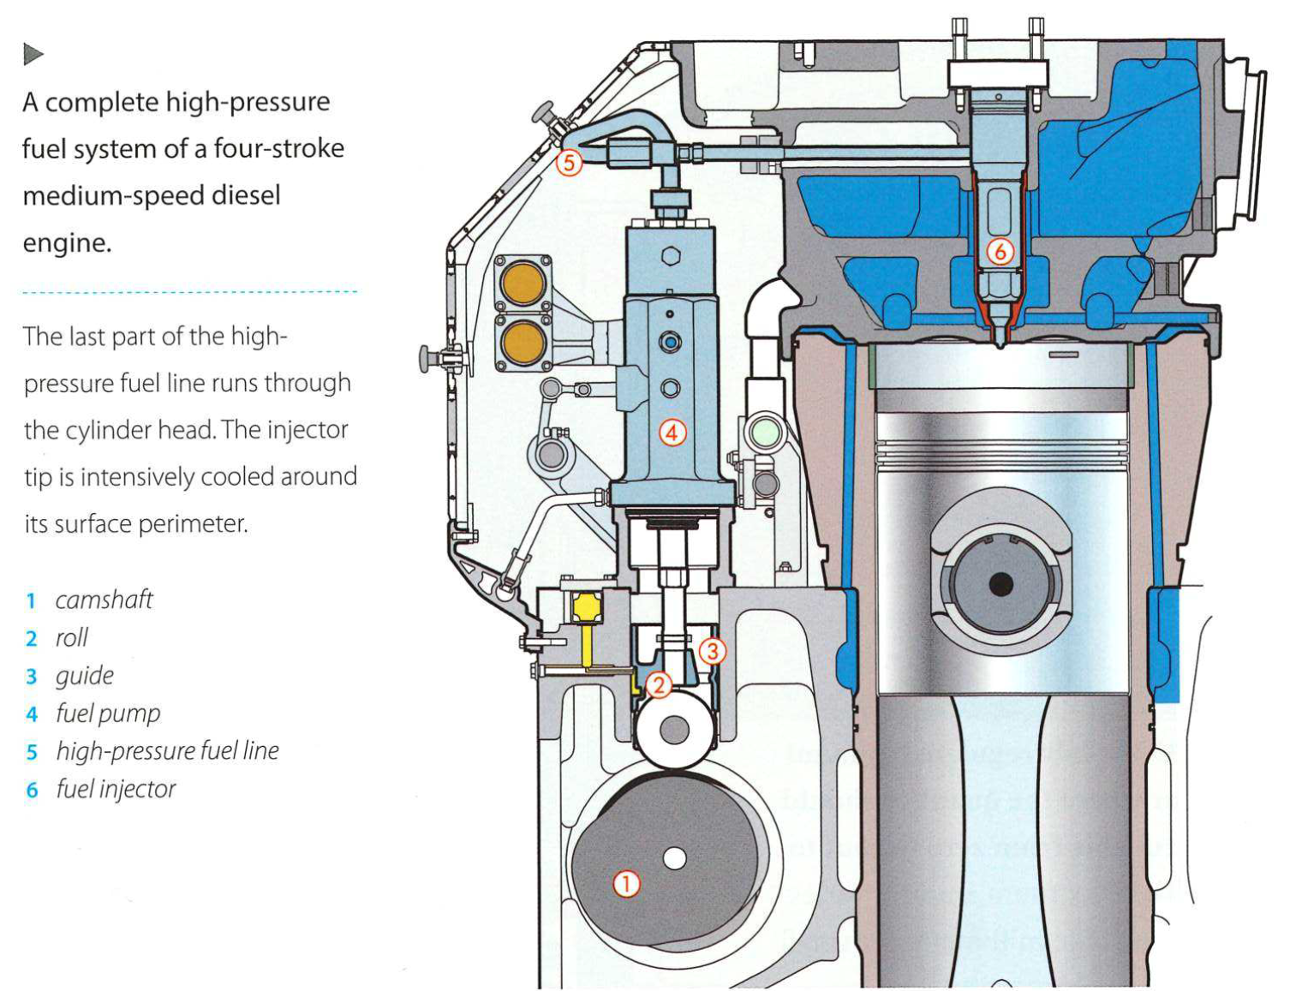
Dieselmotorens hjælpesystemer - Brændstofsystemet

Slide 7
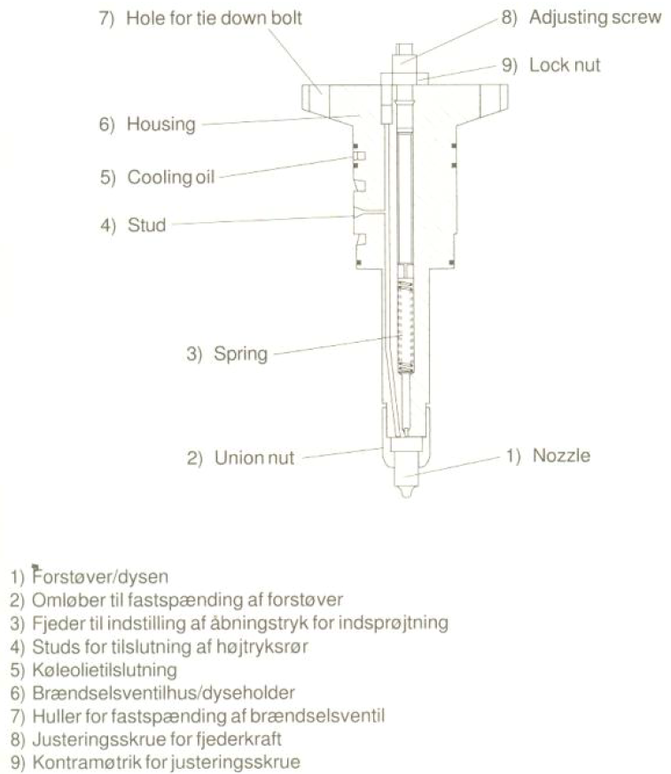
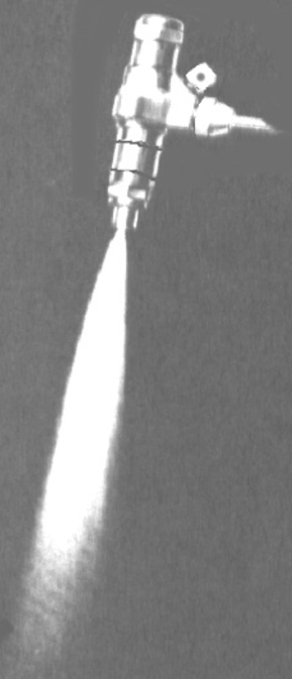
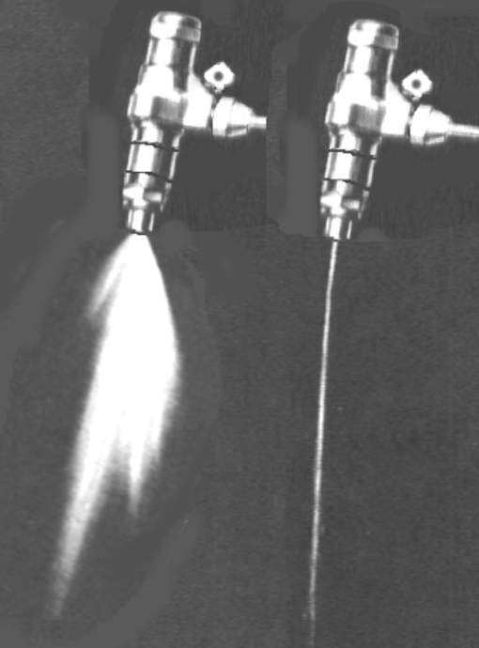
Dieselmotorens hjælpesystemer - Brændstofsystemet

Slide 8
Dieselmotorens hjælpesystemer –smøreoliesystemet
Hovedområder for smøring:
  Turbolader
  Kamaksellejer
  Krumtapaksellejer
  Plejlstangslejer
  Vippetøj
  Brændstofpumpe

Slide 9
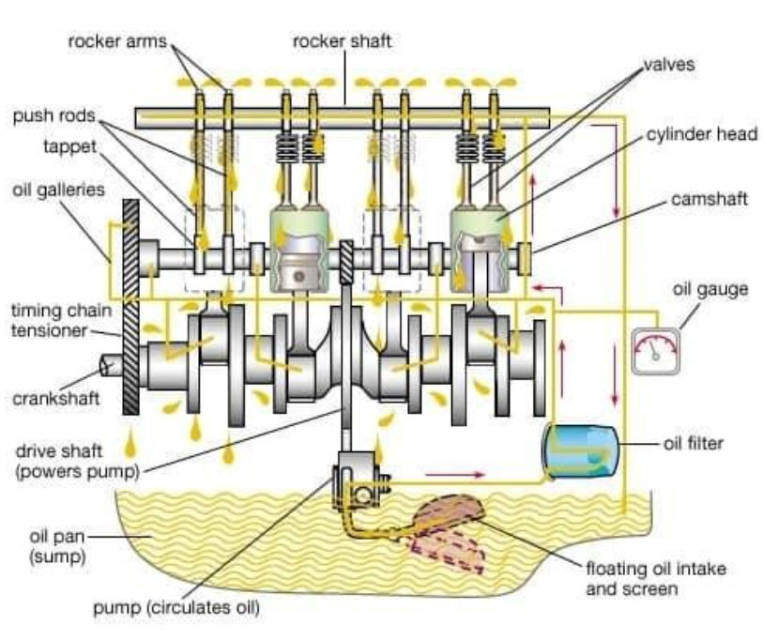
Dieselmotorens hjælpesystemer –
Smøreoliesystemet

Slide 10
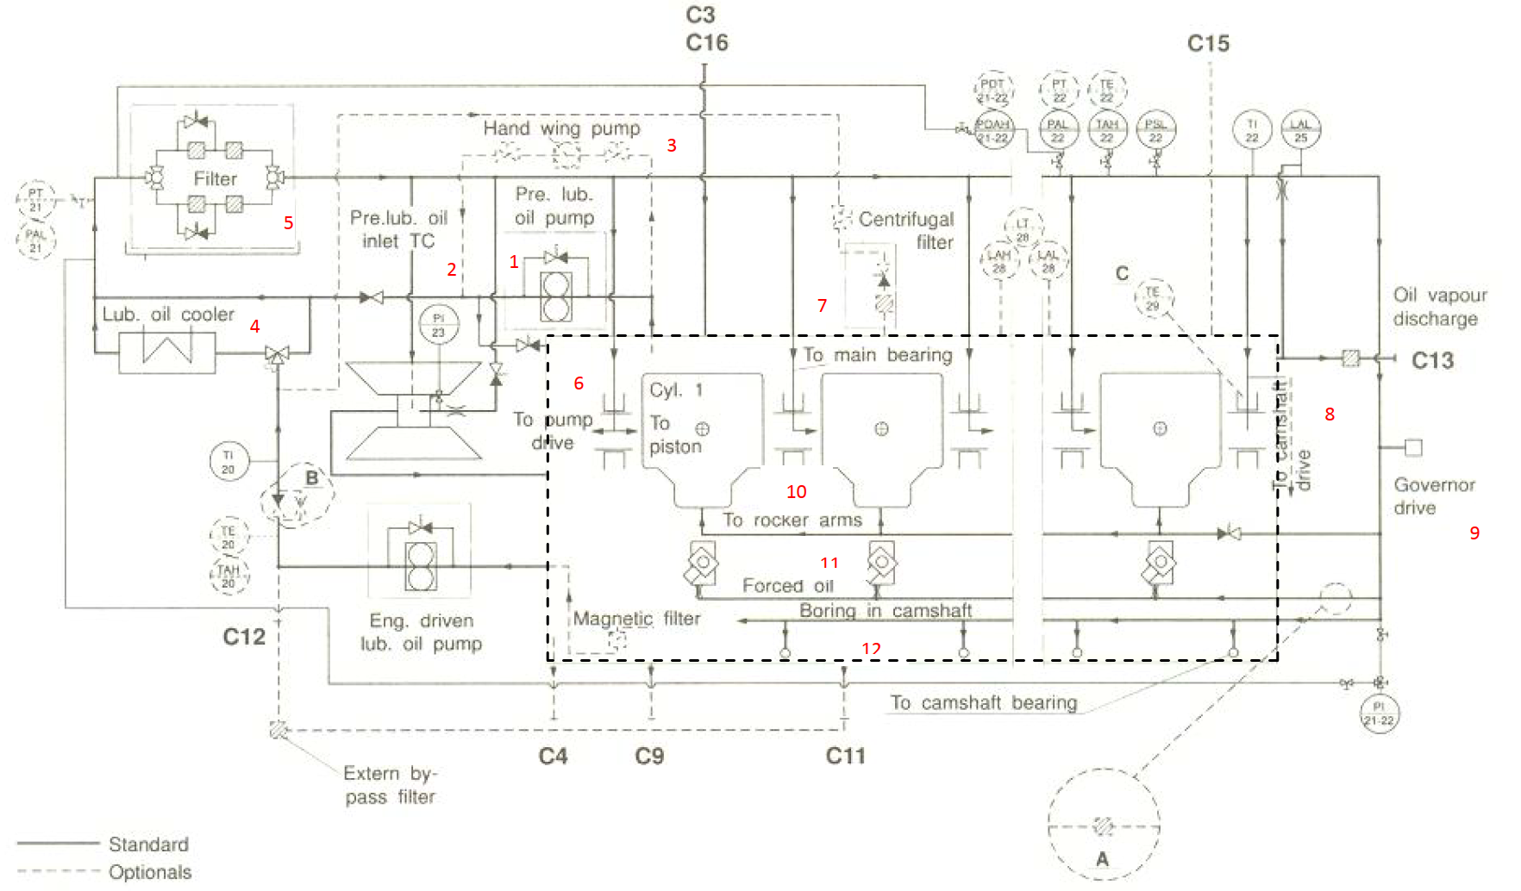
Dieselmotorens hjælpesystemer –
Smøreoliesystemet
1: Pre. Lub. Oil pump 2: Pre. Lub Oil inlet Turbo charger 3: Nødhåndpumpe pre. Lub Oil
4: Termostatstyret trevejsventil 5: Dobbelt filtersæt 6: Smøreolie til smøreoliepumpe
7: Hovedlejer krumtap, plejstangsleje 8: Kamakseldrev 9: Regulator
10: Vippetøj 11: Brændstofhøjtrykspumpe 12: Kamaksellejer
Notes:
Hovedsmøreoliepumpen drives af et udtag på krumtappen. Efter filtrering og evt. køling ledes olie til turboladeren. Næste forgrening er til smøreoliepumpen selv(6). Herefter til smøring af

Slide 11
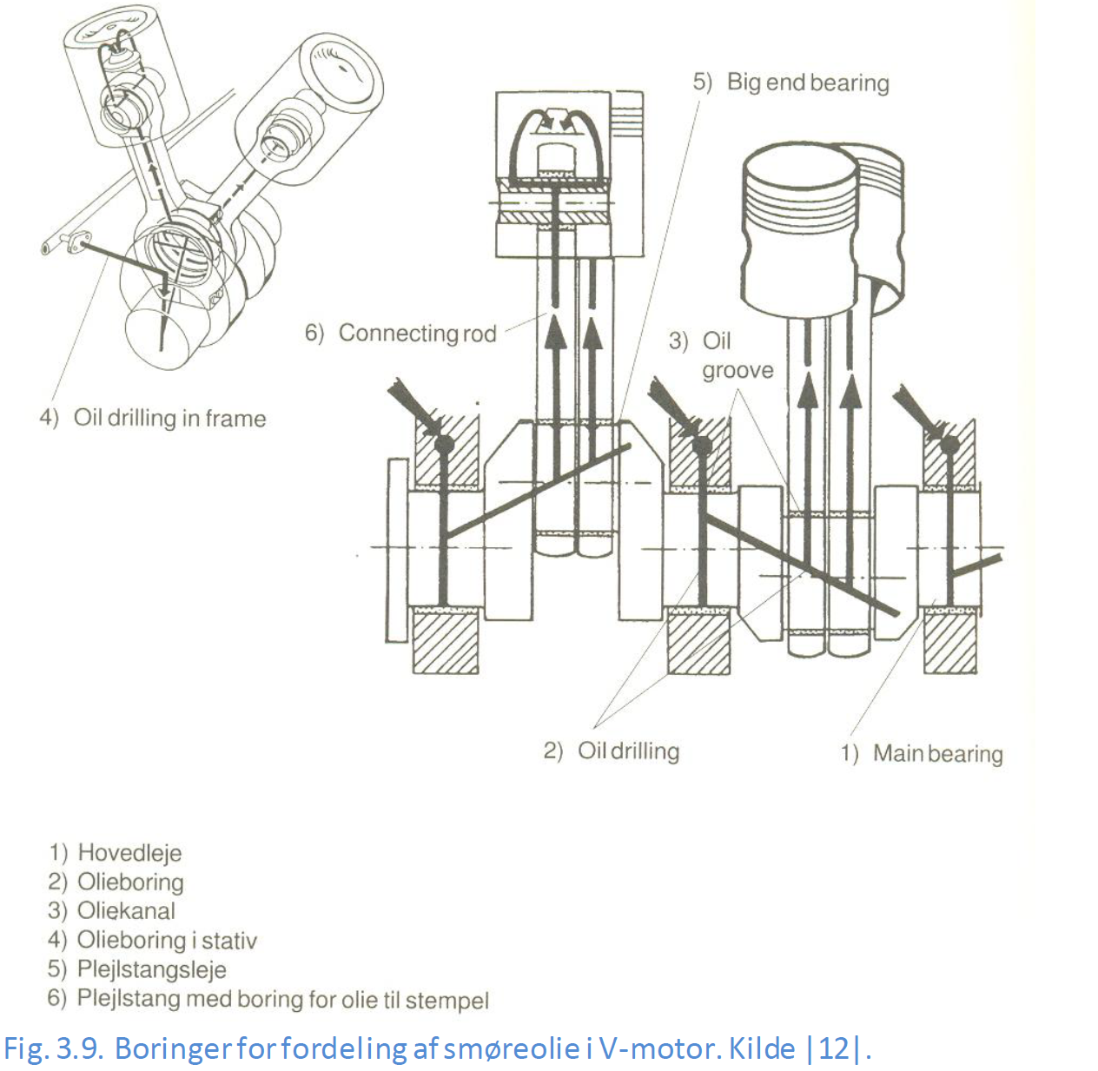
Dieselmotorens hjælpesystemer –smøreoliesystemet

Slide 12
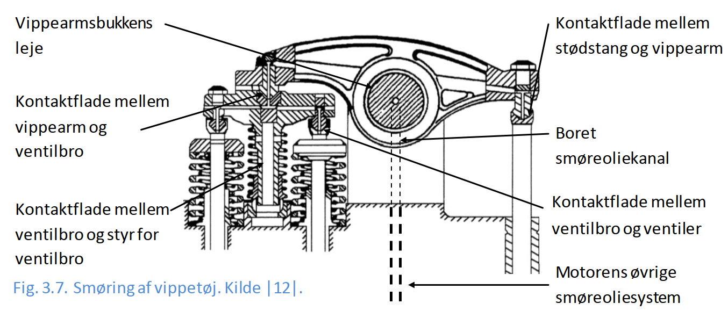
Dieselmotorens hjælpesystemer –smøreoliesystemet

Slide 13
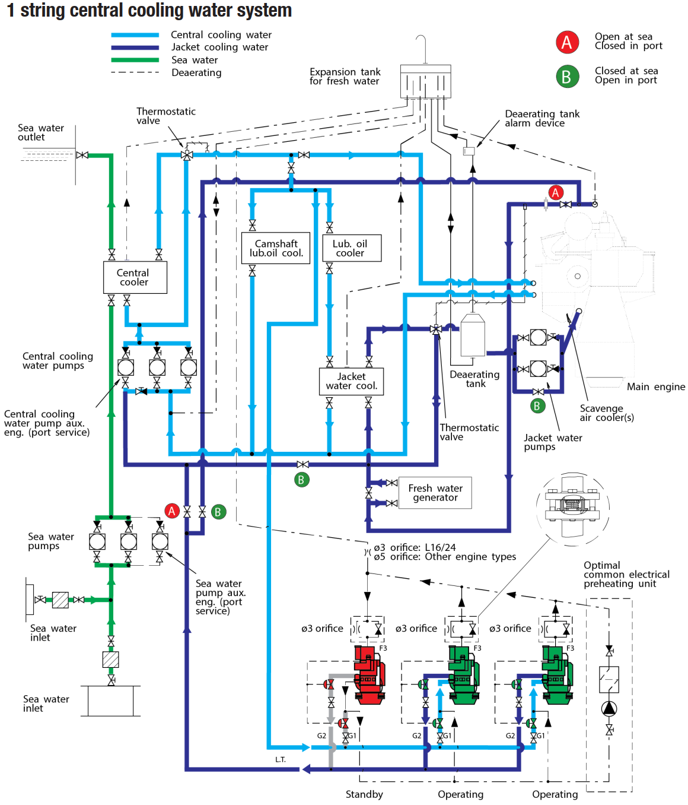
Dieselmotorens hjælpesystemer (Hovedmotor med 3x genset) - Kølesystem

